Slide 1
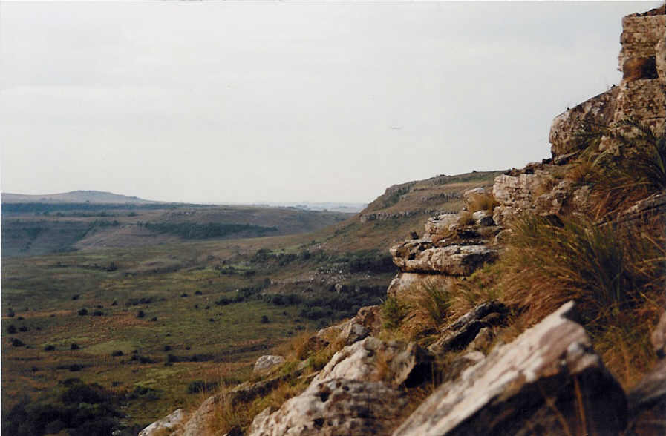
Tecnólogo en Administración y Contabilidad
Centro Universitario de Tacuarembó
Materia Opcional:
“Introducción a los sistemas de producción agropecuarios”; Administración de Empresas Agropecuarias”
Gustavo Ferreira
Marzo 2024

Slide 2
Introducción
Presentación de cada uno y que espera del curso
Esta materia es integrante de las opcionales, en la Carrera de Tecnólogo en Administración y Contabilidad de la Facultad de Ciencias Económicas, del Polo de Desarrollo Universitario del Noreste.
Estas materias opcionales, contribuyen a la obtención de créditos en la Mención Agroindustria, dándole a los egresados de esta carrera un perfil con especificidades a nivel regional.

Slide 3
Objetivo General
El objetivo de dicho curso es suministrar los conceptos básicos de caracterización de los principales sistemas de producción agropecuarios, su entorno y los principales fundamentos de administración vinculados a los mismos, con especial énfasis a los localizados en la Región Noreste.

Slide 4
Objetivos Específicos
Suministrar las principales características del sector agropecuario y su importancia para la economía del país. Se presentará una descripción de los principales cambios globales que afectan la economía mundial tales como la globalización del conocimiento, el medioambiente y los mercados. También se describirán estos cambios como representando un desafío para la comunidad agropecuaria mundial, que afectará particularmente a una economía pequeña como es la uruguaya.
Las nuevas políticas económicas de la liberalización del comercio mundial, mercados abiertos, y la integración regional, que han sido adoptadas para el sector agrícola promueven cambios en el ámbito de la producción y la toma de decisiones de los diferentes sistemas de producción agropecuaria.
Las nuevas políticas económicas representan nuevos desafíos, nuevas reglas de juego, que significan que nueva información debe ser considerada para el éxito de los productores en su producción.

Slide 5
Objetivos Específicos
Se presentarán los principales sistemas de producción, con énfasis en aquellos que se asientan en la región noreste.
Del mismo modo se presentará la heterogeneidad de los mismos así como se repasarán los principales conceptos vinculados al análisis de sistemas. Del mismo modo se hará hincapié en la importancia de un enfoque sistémico y holístico para la caracterización de los mismos.
¿Cuáles son las principales características de la toma de decisiones en estos sistemas?. Se tratará el riesgo y la incertidumbre en la toma de decisiones de estos sistemas y finalmente se harán ejercicios tratando de utilizar los conceptos vertidos durante el curso. Los ejemplos así como los conceptos se tratarán de aplicar a situaciones de la Región.

Slide 6
Unidad 1 :
Características del Sector Agropecuario
Cambios Globales y principales características del sector agropecuario Uruguayo.
Globalización Económica.
Globalización de los problemas ambientales, Cambio climático.
Globalización de los mercados
Globalización del Conocimiento
Principales desafíos e implicancias para el sector agropecuario Uruguayo Características del sector Agropecuario Uruguayo
Geografía y Clima
Población
Principales características económicas y su evolución en los últimos años
Principales sistemas de producción y sus características
Características de las empresas agropecuarias.
Algunos estudios sobre tipologías y tipificación de sistemas de producción agropecuarios
Tipos de sistemas y sus principales diferencias

Slide 7
Unidad 2
Fundamentos Básicos de la Administración de Sistemas de Producción Agropecuarios
¿Qué es un sistema?
Principales características del enfoque de los sistemas de `producción agropecuaria
Localización de los principales sistemas de producción a nivel de la Región
La Unidad de Toma de Decisiones
La Unidad de Decisión/Producción
Características de los Problemas que debe de enfrentar un administrador de empresas agropecuarias.
Objetivos de la Administración de las empresas Agropecuarias
La Empresa Agropecuaria como un Sistema, principales componentes.

Slide 8
Unidad 3. La toma de decisiones en el sector Agropecuario.
Conceptos básicos sobre toma de decisiones en las empresas agropecuarias
Entradas controlables y no controlables
Salidas controlables y no controlables
El proceso de control y la toma de decisiones
Características de la Unidad de toma de decisiones a nivel predial
La familia
El tomador de decisiones
La gente de confianza
Objetivos múltiples
Dinámica de la evolución de los objetivos
Aspectos inter generacionales
Información, Conocimiento y toma de decisiones
Características de las decisiones
Riesgo e incertidumbre
Proceso de decisión bajo condiciones de riesgo.
Costos de producción / Ingresos
Relaciones Insumo /Producto
Relaciones Producto /Producto
Combinación de rubros en la Unidad de Producción
Ventajas Comparativas y competitivas

Slide 9
Metodología
El curso buscará presentar las principales características de los sistemas de producción agropecuarios tratando de que desde un comienzo se vayan incorporando los conceptos vertidos a través de clases prácticas donde los estudiantes vayan profundizando en la caracterización de alguno de los sistemas presentados.

Slide 10
Se tratará de realizar trabajos en grupo y además se buscará aplicar el juego de roles para que cada uno desde su visión vaya incorporando la complejidad y relatividad del proceso decisorio a nivel de la empresas agropecuarias.
El mismo se impartirá a través del
Dictado de clases.
Trabajos individuales
Trabajo en Grupos, juego de roles y Talleres
Exposición de lecciones aprendidas a partir de informantes calificados del sector productivo.

Slide 11
Evaluación
La evaluación a lo largo del curso se realizará a través de la participación del alumno en las distintas actividades donde tendrá trabajo colectivo y se evaluará al grupo y también trabajos individuales.
El alumno al final del curso deberá presentar una carpeta donde resuma sus acciones grupales y las individuales. Se buscará desarrollar un pensamiento analítico y crítico por parte del estudiante para la resolución de situaciones problema.
La prueba final será individual y donde se plantearán preguntas y problemas vinculados a las tres unidades temáticas impartidas.

Slide 12
Reglamento
El curso opcional contabilizara 5 créditos en la carrera de Tecnólogo y en Administración y contabilidad opción Agroindustrias.
El curso será teórico práctico no realizándose control de asistencia y la carga horaria será de 2 horas semanales.
Las evaluaciones totalizaran un total de 100 puntos. Constara de;
Grupo de preguntas semanales, que se realizan luego de finalizada la clase los miércoles y se dispone hasta el domingo para contestarlas que suman un total de 20 puntos.
Primera revisión, miércoles 10 de mayo de 17.00 a 19.30 para evaluar la capacidad para resolver situaciones problemáticas a partir de una situación real o teórica que tiene un total de 35 puntos.
Segunda revisión, miércoles 12 de junio de 17.00 a 19.30 que hará énfasis en el aprendizaje de la terminología y los conceptos y el desarrollo de problemas cuya evaluación tiene un total de 45 puntos.
Las notas y el mínimo de aprobación se regirán por las vigentes en el Reglamento General del Plan de Estudios, en este caso se exonera el curso con más de 50 puntos entre las dos revisiones.
El mínimo para la revisión es del 30% del puntaje total.

Slide 13
Preguntas dudas
Breve presentación de los alumnos,
¿De adonde son ?
¿ Que esperan del curso?
¿Qué es lo que más les interesaría
aprender ?

Slide 14
La Dimensión Global de los Cambios
Gustavo Ferreira

Slide 15
Cambios Globales
Globalización Económica
Globalización de los problemas ambientales
Globalización de los mercados
Globalización del conocimiento
Desafíos para la comunidad agrícola

Slide 16
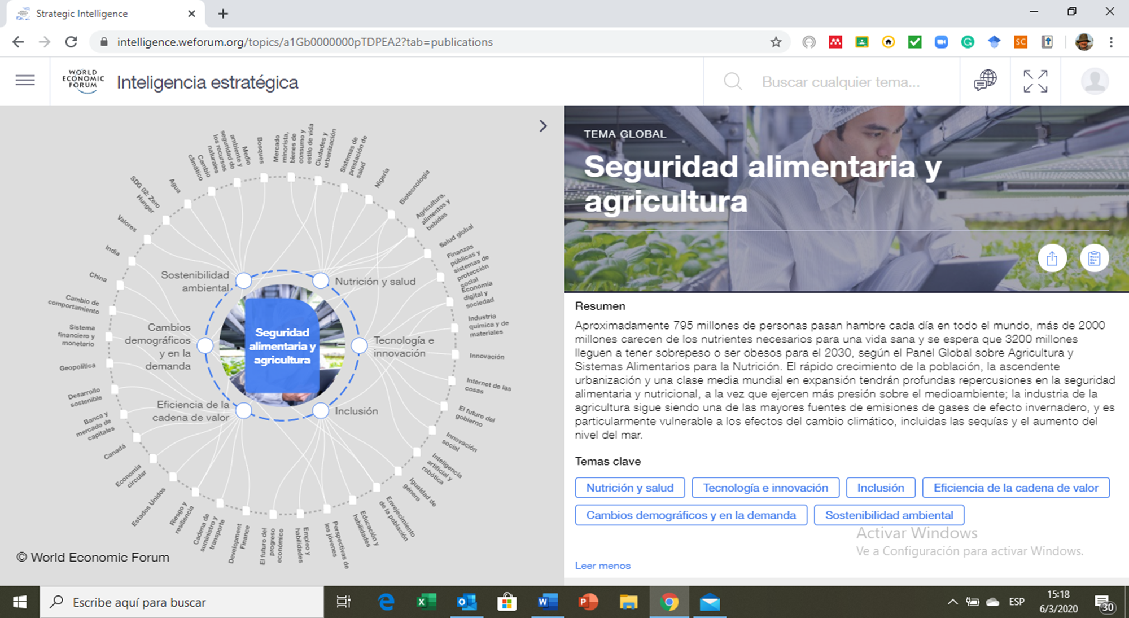

Slide 17
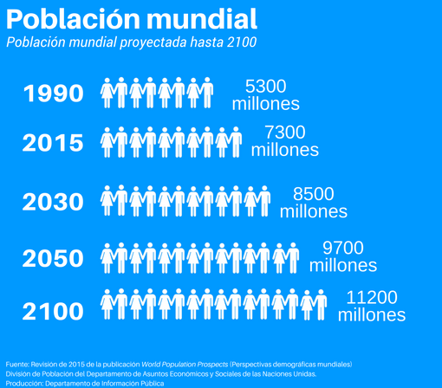

Slide 18
Envejecimiento de la Población Mundial
Para el año 2020, la población mundial de las personas mayores de 60 años alcanzará los mil millones y, para el año 2050, se prevé que alcanzará los dos mil millones.
Esta tendencia, combinada con una disminución general de las tasas de natalidad, nos está llevando a un escenario en donde la cantidad de adultos mayores superará a los jóvenes.
Esto presenta una oportunidad económica, ya que los consumidores mayores de 60 años tendrán billones de dólares de poder adquisitivo para ayudar a impulsar el consumo mundial.
Hacer una mayor inversión en los procesos destinados al envejecimiento más saludable de la población puede ayudar a combatir las enfermedades relacionadas, mejorar las capacidades funcionales y aumentar la productividad.
Se requiere una transformación de las estructuras institucionales, además de políticas públicas más alineadas con la nueva composición demográfica del mundo.
Fuente: Foro Económico Mundial, Envejecimiento.

Slide 19
Policrisis
La crisis del costo de vida, la alta inflación, la invasión rusa de Ucrania, el débil crecimiento económico, la democracia bajo ataque, la creciente falta de confianza en la tecnología, la emergencia climática: 2022 fácilmente podría terminar siendo recordado como el año de la policrisis.
Fuente: Foro Económico Mundial 2023

Slide 20
Durante muchos años, la lucha contra el cambio climático ha sido el centro de atención de los gobiernos, las empresas, las comunidades locales y las personas. Y, por una buena razón, la crisis climática es una gran amenaza para nuestro planeta y, como resultado directo, para la salud y el bienestar humanos. Sin embargo, ahora más que nunca, es imperativo que entendamos que hay otro factor clave que vincula inextricablemente la salud humana y del planeta: la naturaleza y la biodiversidad.

Slide 21
Sistemas alimentarios
Los sistemas alimentarios son combinaciones complicadas de relaciones e interacciones sociales, económicas, ambientales y políticas. La Organización de las Naciones Unidas para la Agricultura y la Alimentación de Naciones Unidas (FAO), los define como “los sistemas alimentarios abarcan toda la gama de actores y sus relaciones interrelacionadas actividades de valor agregado involucradas en la producción, agregación, procesamiento, distribución, consumo y eliminación de productos alimenticios”.

Slide 22
Sistema alimentario
El sistema alimentario son todas las personas y actividades que participan en el cultivo, el transporte, el suministro y, en última instancia, en el consumo de alimentos. Estos procesos también involucran elementos que a menudo pasan desapercibidos, como las preferencias alimentarias y las inversiones en recursos.Los sistemas alimentarios influyen en las dietas al determinar qué tipos de alimentos se producen. También influyen en los alimentos que la gente quiere comer y a los que puede acceder.
Las diferentes partes del sistema alimentario incluyen cadenas de suministro de alimentos, entornos alimentarios, factores individuales y comportamiento del consumidor, así como impulsores externos (factores que empujan o tiran del sistema). Estas diferentes partes dan forma a los sistemas alimentarios y pueden generar resultados tanto positivos como negativos.
Fuente: https://www.foodsystemsdashboard.org/information/about-food-systems

Slide 23
Cinco dimensiones para el éxito del
sistema de alimentario
Economía y producción – Crecimiento de la productividad – Cadenas de valor eficientes – Resiliencia a las crisis alimentarias – Crecimiento focalizado en las exportaciones.
Medios de vida, pobreza y equidad – Medios de vida dignos para todas las partes interesadas – Inclusión de género – Oportunidades para los jóvenes – Apoyo al compromiso con las poblaciones más pobres y más débiles.
Naturaleza y biodiversidad – Salud de la tierra, el suelo y los océanos – Uso y gestión sostenibles del agua – Integridad de la biosfera.
Adaptación y mitigación climática – Resiliencia a los impactos del cambio climático – Reducción de las emisiones de gases de efecto invernadero.
Nutrición, dieta y salud – Seguridad alimentaria local – Dietas saludables – Comunidades saludables.

Slide 24
Facilitadores de los Sistemas alimentarios
Investigación y tecnología
Producción de agropecuaria
Insumos agropecuarios
Procesamiento
Distribución, transporte, comercialización
Servicios de venta de alimentos al por menor
Reciclaje de Residuos y eliminación
Innovación digital/datos y tecnología
Política y entorno propicio
Financiamiento público y privado
Fuente: World Economic Forum, Food, Nature and Health. Transitions − Repeatable Country Models. INSIGHT REPORT JANUARY 2023

Slide 25
Globalización Económica

Slide 26
Políticas predominantes
Libre mercado es la mejor forma de asignar recursos
Reducción de aranceles
Aumento de la competitividad
Fusión empresarial para baja de costos fijos y disminución de la mano de obra
Integración de bloques comerciales

Slide 27
Evolución de la Población Mundial
Fuente: Banco Mundial 2003

Slide 28
Evolución del gasto del consumo mundial público y privado
Millones de dólares
Años
Fuente: UNDP 1998

Slide 29
El crecimiento del consumo en el siglo XX ha sido malamente distribuido, dejando una secuela de insuficiencias y de desigualdades
Fuente: UNDP 1998

Slide 30
Los consumidores dominantes del mundo se concentran de manera abrumadora entre los que tienen mayores ingresos, pero el daño ambiental provocado por el consumo mundial recae más severamente sobre los que tienen menores ingresos

Slide 31
82% de la riqueza generada en 2017 terminó en las manos del 1% de la población del mundo. Mientras, la mitad de los habitantes del planeta no ha podido beneficiarse de este crecimiento.
En América Latina y el Caribe, en 2017 el 10% más rico de la población concentra el 68% de la riqueza total, mientras que el 50% más pobre solo accedía al 3.5%.
Fuente: ONG Oxfam

Slide 32
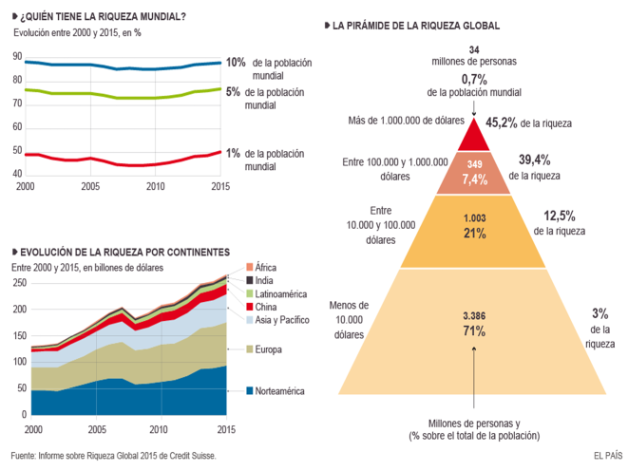
Desigualdad y Riqueza

Slide 33
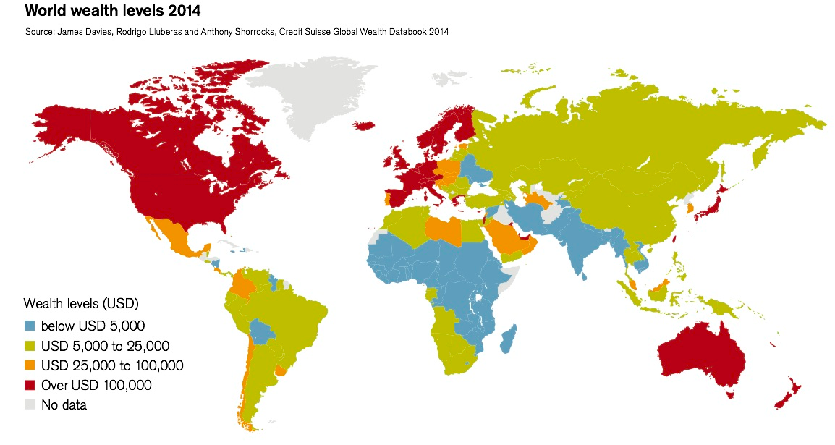
Niveles de riqueza en el mundo

Slide 34
Un seguimiento de la riqueza de 141 países entre 1995 y 2014 combinando capital natural (como bosques y minerales), capital humano (ingresos a lo largo de la vida de una persona), capital producido (edificios, infraestructura, etc.) y activos extranjeros netos.
Se llegó a la conclusión de que la riqueza mundial creció aproximadamente un 66 % (de USD 690 billones a USD 1143 billones en dólares estadounidenses constantes de 2014 a precios de mercado). Pero la desigualdad fue considerable, dado en los países de ingreso alto de la Organización para la Cooperación y el Desarrollo Económicos (OCDE) la riqueza per cápita fue 52 veces mayor que la de los países de ingreso bajo.
“No puede haber desarrollo sostenido y confiable si no tenemos en cuenta el capital humano como el componente más importante de la riqueza de las naciones”.
Fuente: Banco Mundial, The Changing Wealth of Nations 2018

Slide 35
El consumo contribuye con el desarrollo humano
Si aumenta la capacidad y enriquece la vida de los habitantes sin afectar negativamente el bienestar de otros.
Si es tan justo con las generaciones actuales como con las futuras
Si estimula a los individuos y comunidades a la creatividad
Fuente: UNDP 1998

Slide 36
El consumo en constante expansión somete a tensión el medio ambiente, con emisiones y residuos que contaminan la tierra y destruyen los ecosistemas, con agotamiento y degradación de los recursos naturales renovables que van en desmedro del medio de vida.

Slide 37
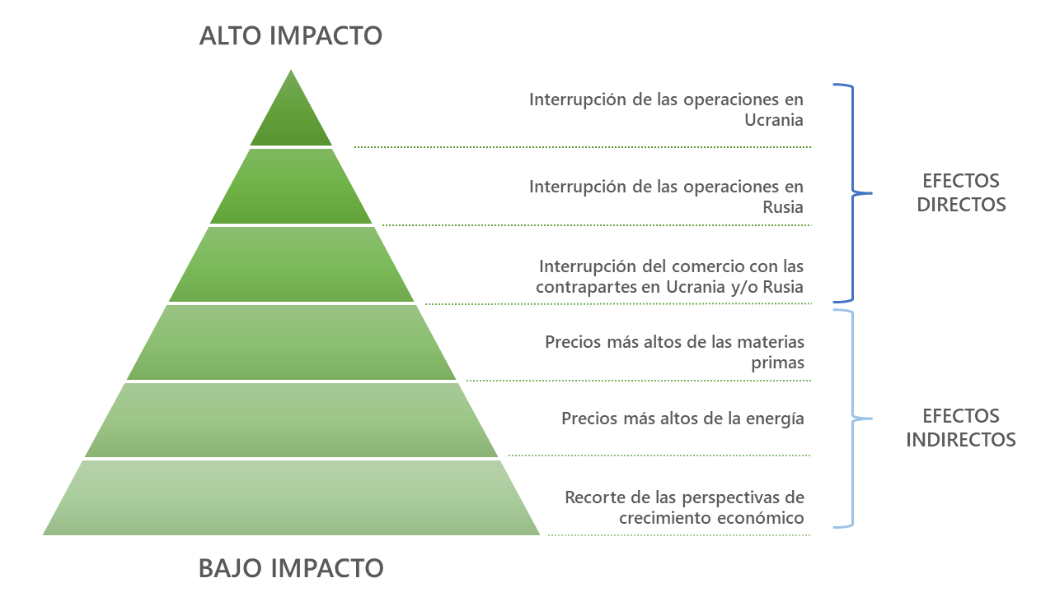
Ejemplo impacto global, El conflicto entre Rusia y Ucrania y sus efectos sobre los sistemas agroalimentarios
“Los efectos del conflicto armado, sumados a los provocados por el Covid-19 y por las condiciones climáticas adversas, representan shocks importantes a los sistemas agroalimentarios mundiales”
Fuente:https://blog.iica.int/blog/conflicto-entre-rusia-ucrania-sus-efectos-sobre-los-sistemas-agroalimentarios

Slide 38
La integración global de las cadenas de valor de productos agroalimentarios vuelve más complejo el análisis sobre futuras disrupciones que estas u otras crisis puedan tener sobre los sistemas agroalimentarios.
“El conflicto armado no deja lugar a dudas sobre la necesidad de fortalecer y realizar los ajustes que estos sistemas agroalimentarios requieran para desarrollar resiliencia a riesgos futuros.”

Slide 39
Globalización de los problemas ambientales

Slide 40
Indicadores
Quema de combustibles fósiles se quintuplico desde 1950
El consumo de agua dulce se ha casi duplicado desde 1960
La captura de peces se ha cuadruplicado
El consumo de madera, tanto para la industria como para leña en el hogar, es 40% superior a lo que era hace 25 años

Slide 41
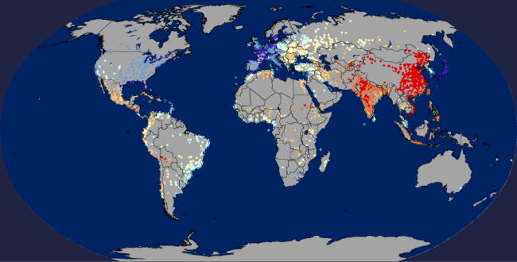
Amenazas a la salud:Contaminación del aire
      Concentración actual o estimada (µg/m3) o particulas (PM10) en áreas urbanas. PM10 consiste en partículas finas de materia inferiores a 10 micro-gramos de tamaño y es la primera causa de mortalidad y morbilidad del aire contaminado. Cada ciudad con una población de más de 100.000 habitantes es identificada separadamente (Fuente: Estimaciones del Banco Mundial 2003)
Baja
Alta
Fuente: Banco Mundial 2003

Slide 42
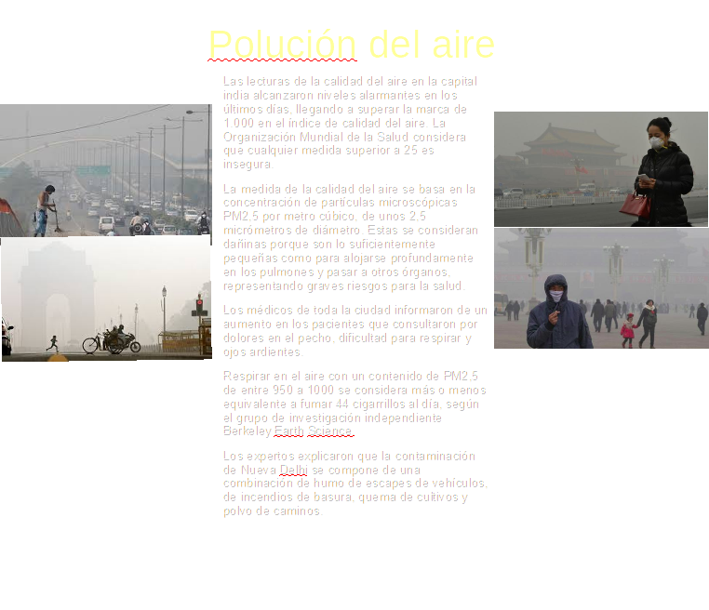

Slide 43
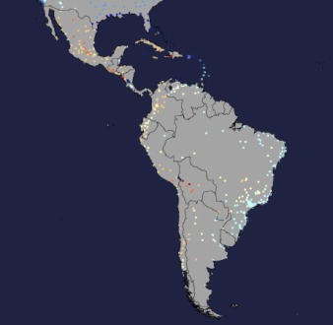
Amenazas a la salud:Contaminación del aire,
Latinoamérica y el caribe
Baja
Alta
Fuente: Banco Mundial 2003

Slide 44
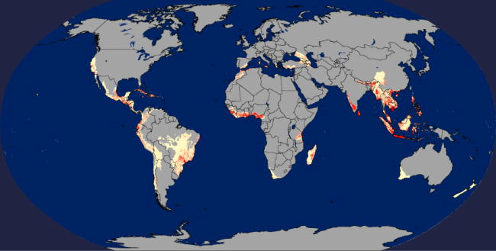
Amenazas a la Biodiversidad
Baja
Alta
Fuente: Banco Mundial 2003

Slide 45
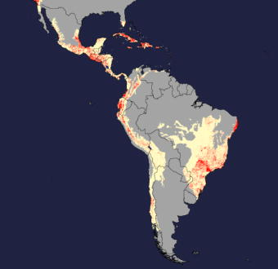
Amenazas a la Biodiversidad,
América Latina y el caribe
Baja
Alta

Slide 46
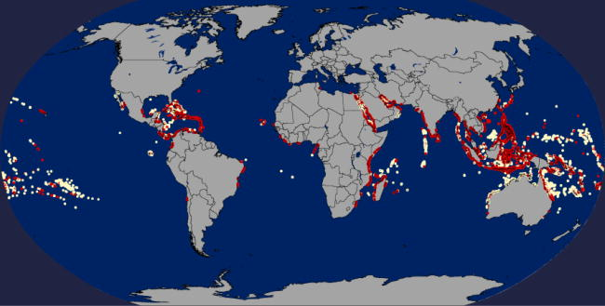
Amenazas al Mar
Instituto Mundial de recursos, Indice de amenazas a los arrecifes de coral
Baja
Alta
Fuente: Banco Mundial 2003

Slide 47
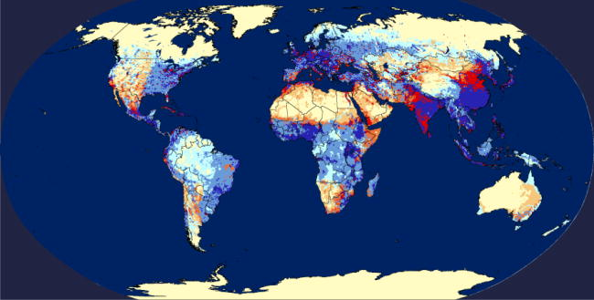
Amenazas al medio de vida:
disponibilidad de agua
      Indice de presión sobre los recursos hídricos. Poblacioón contemporánea relativa a la amenaza de estress hídrico, Universidad de New Hampshire, Global Hydrology Research Group (Vorosmarty et al. Science, July 2000)
Alta
Baja

Slide 48
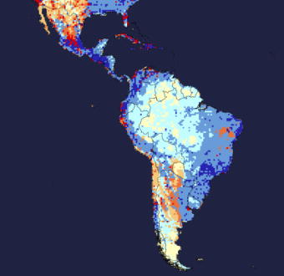
Amenazas al medio de vida:
disponibilidad de agua
Alta
Baja

Slide 49
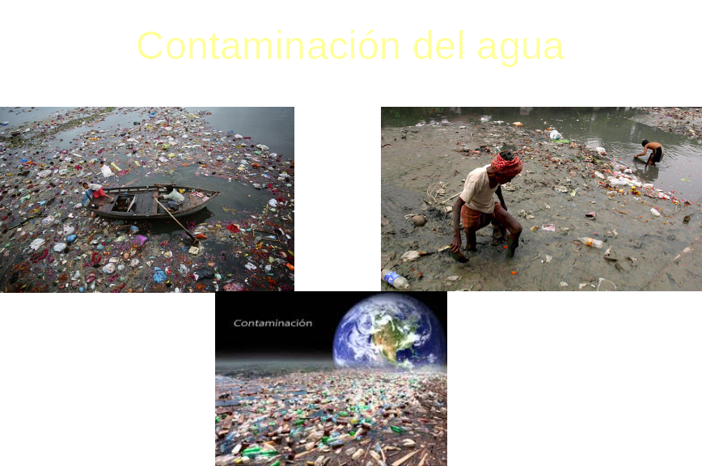

Slide 50
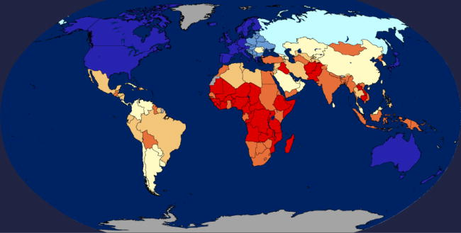
Amenazas al medio de vida:
contaminación del agua
      Estimado en DALYs para 1000 personas resultado de mortralidad o morbilidad asociada con diarreas. DALY (Disability Adjusted Life Years) es una medida estándar sobre el impacto en la salud. (Fuente: Estimaciones del Banco Mundial)
Baja
Alta

Slide 51
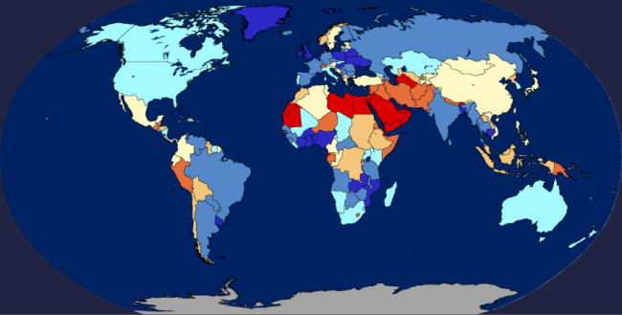
Amenazas al medio de vida:
Recursos Naturales
      Porcentaje de población rural viviendo en tierras frágiles (áreas forestales, áridas o con fuertes pendientes). (Fuente: FAO Mapa de aridez, USGS Mapa de pendientes, UMD Cubierta forestal, CSIN Mapa de población, Estimaciones del Banco Mundial.)

